Slide 1
기말 팀 프로젝트
김현아 201812011
이은서 201833026

Slide 2
역할 분담
김현아 – 디자인, DB, 코드 작성
이은서 – 디자인, DB, 코드 작성

Slide 3
주제
MainWindow.xaml에 Frame을 두 개 배치해서 왼쪽은 구매자 입장, 오른쪽은 판매자 입장으로 동작하게 함.
구매자가 카페 어플에서 로그인 후 음료를 주문하면 카페에 주문이 들어가는 방식. 구매자와 판매자가 직접 대면하지 않아도 음료를 주문 할 수 있는 프로그램을 만들고자 함.
스타벅스 사이렌 오더에서 아이디어를 얻음.

Slide 4
DB
DB 이름 : cafe
create table buyer(
id varchar(20) primary key,
password varchar(20));
create table orderDB(
id varchar(20),
drink varchar(20),
ordertime timestamp not null default now(),
IsGet varchar(10),
price int);

Slide 5
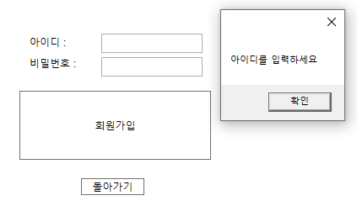
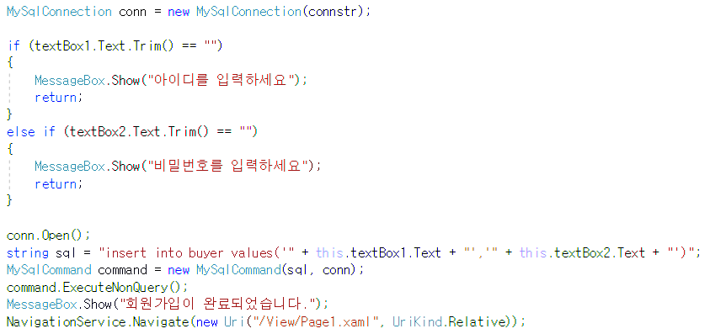
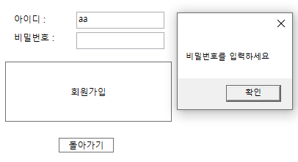
회원가입

Slide 6
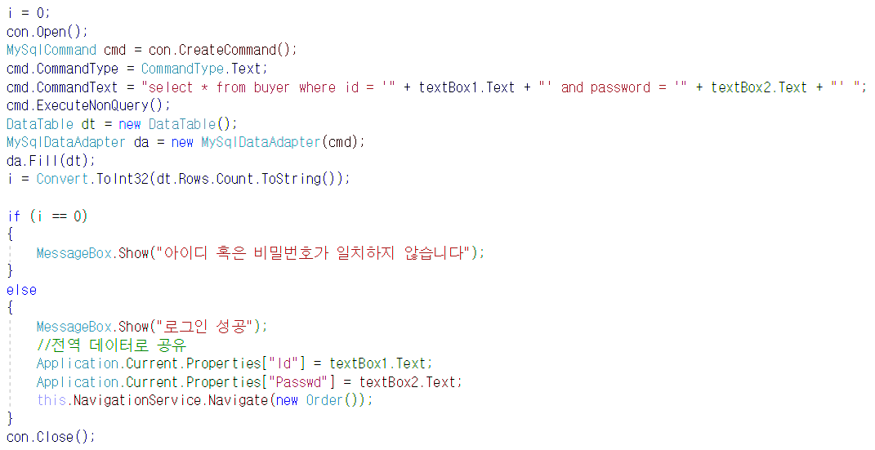
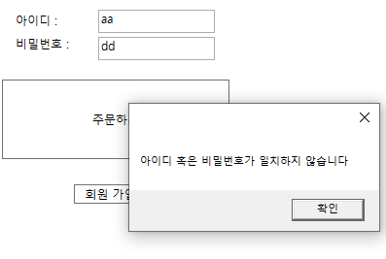

로그인

Slide 7
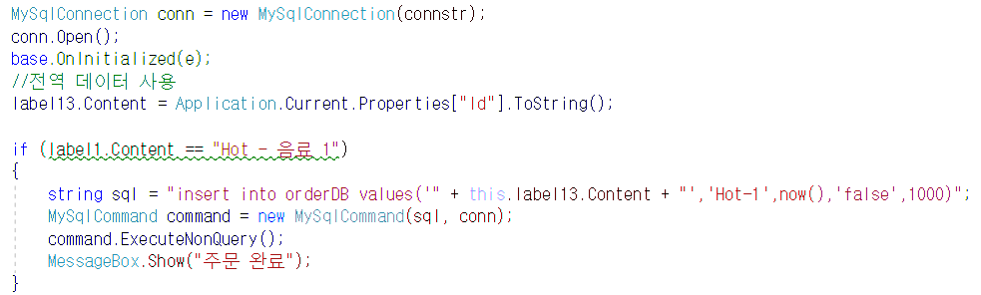
주문

Slide 8
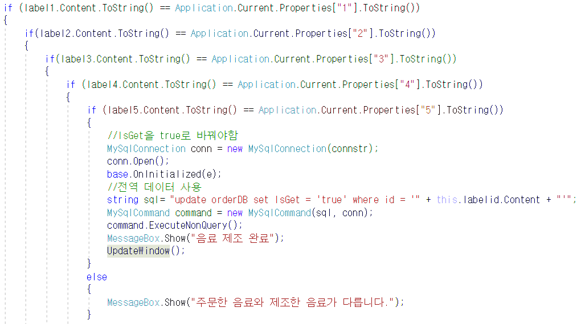
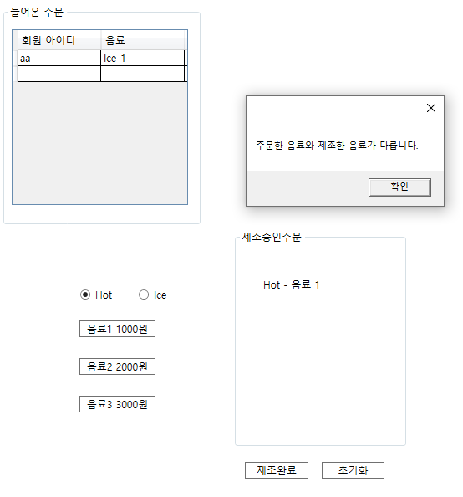
제조

Slide 9
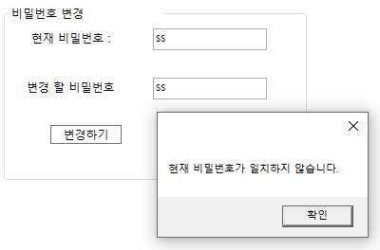
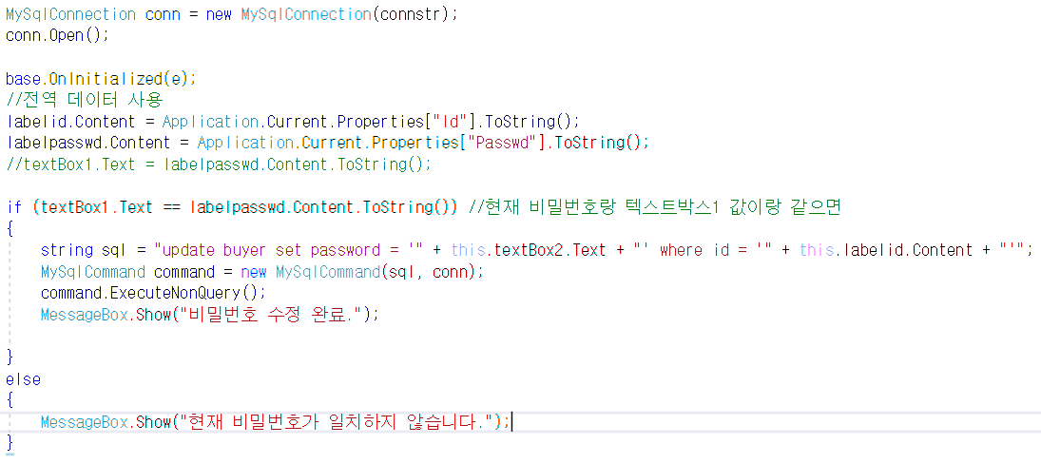
비밀번호 변경

Slide 10
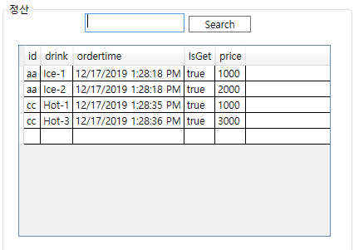
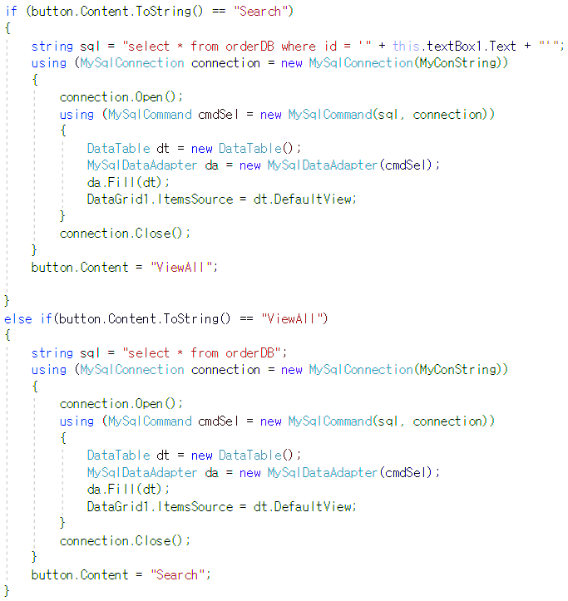
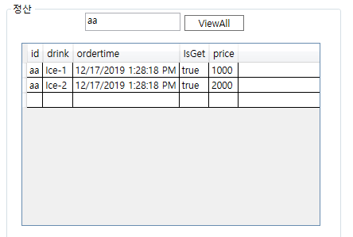
검색

